Slide 1

Alergias e
intolerancias:
distinguir y cuándo
consultar
Salud y Estética
Ver el OA en saludyestetica.lumbre.lat
Notes:
Objeto de aprendizaje de Lumbre · Salud y Estética
Enlace: https://saludyestetica.lumbre.lat/object/sye-c29-r01-oa08-alergias-e-intolerancias

Slide 2
Acerca de este OA · 1 de 2
Objetivo
Distinguir una alergia alimentaria de una intolerancia, leer etiquetas con criterio y reconocer las señales que urgen, sin indicar dietas de eliminación ni pautas de reintroducción, que corresponden al profesional.
Descripción
Lección de cierre del curso 29: diferencia entre alergia e intolerancia, síntomas que urgen, lectura de etiquetas y el riesgo de eliminar alimentos sin confirmación profesional.
Alergias e intolerancias: distinguir y cuándo consultar
2 / 76
Notes:
Enlace al OA: https://saludyestetica.lumbre.lat/object/sye-c29-r01-oa08-alergias-e-intolerancias

Slide 3
Acerca de este OA · 2 de 2
Autoría: Salud y Estética
Etiquetas: alergias · intolerancias · etiquetas · anafilaxia · consulta
Alergias e intolerancias: distinguir y cuándo consultar
3 / 76
Notes:
Continuación de «Acerca de este OA» (2 de 2).

Slide 4
Alergias e intolerancias: distinguir y cuándo consultar · 1 de 3
Público y alcance
Personas en distintas etapas de la vida y quienes las acompañan: personas con alergias o intolerancias, familias, cuidadores y personal de escuelas o comedores. No requiere conocimientos previos. Es formación educativa: no prescribe dietas ni pautas de reintroducción y no sustituye la valoración de un profesional sanitario.
Alergias e intolerancias: distinguir y cuándo consultar
4 / 76

Slide 5
Alergias e intolerancias: distinguir y cuándo consultar · 2 de 3
Caso ficticio. Paulina, nombre inventado, tiene treinta y cuatro años y dos hijos. Después de comer camarón notó ronchas en los brazos y picazón en la boca; se le quitaron en una hora y no fue al médico. Su hermana le dijo que era «intolerancia» y que podía seguir comiendo mariscos «poquito a poco».
En el súper, Paulina lee etiquetas que dicen «puede contener trazas» y no sabe si eso es una advertencia o una exageración. Su hijo menor tiene diarrea cada vez que toma leche, y la abuela insiste en que «hay que darle tantito para que se acostumbre».
Alergias e intolerancias: distinguir y cuándo consultar
5 / 76
Notes:
Continuación de «Alergias e intolerancias: distinguir y cuándo consultar» (2 de 3).

Slide 6
Alergias e intolerancias: distinguir y cuándo consultar · 3 de 3
Paulina quiere entender qué le pasó, qué significa cada etiqueta y cuándo debe llevar a alguien a consulta.
Alergias e intolerancias: distinguir y cuándo consultar
6 / 76
Notes:
Continuación de «Alergias e intolerancias: distinguir y cuándo consultar» (3 de 3).

Slide 7
Dos mecanismos distintos · 1 de 3
Una alergia alimentaria es una reacción del sistema inmunitario contra una proteína de un alimento. El cuerpo la reconoce como amenaza y responde con síntomas que pueden aparecer en minutos: ronchas, picazón en la boca, hinchazón, vómito o dificultad para respirar.
Puede desencadenarse con cantidades muy pequeñas, incluso con trazas o por contacto indirecto. MedlinePlus lo dice sin ambigüedad: «Una intolerancia alimentaria es diferente a una alergia alimentaria».
Alergias e intolerancias: distinguir y cuándo consultar
7 / 76

Slide 8
Dos mecanismos distintos · 2 de 3
La reacción alérgica no depende de la voluntad ni de la cantidad: el sistema responde a la proteína, no al capricho. Por eso las sobras, los utensilios y las manos también cuentan.
La intolerancia, en cambio, es un problema de digestión. El ejemplo más conocido es la lactosa: falta o hay poca enzima para digerirla y aparecen hinchazón, gases o diarrea cuando se consume más de lo que el cuerpo tolera. No participa el sistema inmunitario y no suele poner en riesgo la vida.
Alergias e intolerancias: distinguir y cuándo consultar
8 / 76
Notes:
Continuación de «Dos mecanismos distintos» (2 de 3).

Slide 9
Dos mecanismos distintos · 3 de 3
La diferencia importa porque cambia lo que se hace: una alergia exige evitar el alimento y tener un plan; una intolerancia permite ajustar la cantidad y observar el límite propio con calma.
Una persona puede tener las dos cosas a la vez: intolerancia a la lactosa y alergia a la proteína de la leche, por ejemplo, y entonces los síntomas se mezclan. Esa es otra razón para no etiquetarse a sí misma.
Alergias e intolerancias: distinguir y cuándo consultar
9 / 76
Notes:
Continuación de «Dos mecanismos distintos» (3 de 3).

Slide 10
Lo que se siente y lo que urge · 1 de 5
Los síntomas de una alergia pueden quedarse en la piel o avanzar rápido. Urticaria, piel enrojecida, sensación de hormigueo o picazón en la boca, hinchazón de labios, lengua o garganta, vómito, dolor abdominal, tos, sibilancias, dificultad para respirar, voz ronca, mareo o desmayo son señales de alarma.
La anafilaxia es la forma más grave y puede progresar en minutos. MedlinePlus lo advierte: «Esta es una emergencia médica. Llame al 911 si alguien tiene síntomas de anafilaxia».
Alergias e intolerancias: distinguir y cuándo consultar
10 / 76

Slide 11
Lo que se siente y lo que urge · 2 de 5
La lista de posibles síntomas es larga y no hace falta memorizarla: la clave es reconocer que una reacción que compromete la respiración o la circulación no se maneja en casa.
Ante una reacción grave no se espera a ver si pasa: se llama a los servicios de emergencia y se sigue el plan que el profesional haya indicado, incluido el uso del dispositivo de emergencia si lo prescribió. Después de una reacción, incluso leve, conviene valorarla: la primera vez puede ser leve y las siguientes no.
Alergias e intolerancias: distinguir y cuándo consultar
11 / 76
Notes:
Continuación de «Lo que se siente y lo que urge» (2 de 5).

Slide 12
Lo que se siente y lo que urge · 3 de 5
La valoración permite saber qué fue, qué evitar y qué hacer si vuelve a ocurrir, en lugar de vivir con la duda o con un miedo sin plan. Si el profesional indicó un dispositivo de emergencia, conviene llevar dos cosas: el dispositivo y un plan escrito que sepa usar quien esté cerca.
La familia y la escuela deben conocerlo antes de que haga falta.
Alergias e intolerancias: distinguir y cuándo consultar
12 / 76
Notes:
Continuación de «Lo que se siente y lo que urge» (3 de 5).

Slide 13
Lo que se siente y lo que urge · 4 de 5
Qué es y qué no es esta lección
Formación intermedia de carácter informativo. Explica la diferencia entre alergia e intolerancia, cómo leer etiquetas y qué señales urgen; no prescribe dietas, no indica reintroducciones y no sustituye la valoración profesional.
Una alergia no se «acostumbra» a prueba de cucharadas
Dar cantidades crecientes de un alimento al que se es alérgico puede provocar una reacción grave. La reintroducción y la desensibilización son procedimientos del profesional.
Alergias e intolerancias: distinguir y cuándo consultar
13 / 76
Notes:
Continuación de «Lo que se siente y lo que urge» (4 de 5).

Slide 14
Lo que se siente y lo que urge · 5 de 5
La etiqueta se lee cada vez
Las fórmulas cambian. Revisar la lista de ingredientes en cada compra evita confiar en una lectura vieja y detectar un cambio a tiempo.
Alergias e intolerancias: distinguir y cuándo consultar
14 / 76
Notes:
Continuación de «Lo que se siente y lo que urge» (5 de 5).

Slide 15
Leer etiquetas sin confiar en la memoria · 1 de 3
La lista de ingredientes es la parte más útil de una etiqueta, y hay que leerla completa cada vez que se compra un producto, porque las fórmulas cambian sin aviso.
Algunos ingredientes no llevan el nombre del alimento que los origina: la caseína viene de la leche, la albúmina del huevo, el gluten aparece como trigo, cebada o centeno. Las frases «puede contener» o «elaborado en instalaciones que procesan» hablan de contacto cruzado y merecen atención si la alergia es grave.
Alergias e intolerancias: distinguir y cuándo consultar
15 / 76

Slide 16
Leer etiquetas sin confiar en la memoria · 2 de 3
Una advertencia de trazas no es una promesa de seguridad ni una condena: significa que el producto pudo compartir líneas o equipos. La decisión depende de la gravedad de la alergia y del plan indicado.
Los sellos de advertencia del etiquetado mexicano avisan de exceso de azúcares, grasas o sodio; no informan sobre alérgenos. Que un producto sea «sin gluten» no significa que sea seguro para quien es alérgico a la leche, y «natural» no significa «sin alérgenos».
Alergias e intolerancias: distinguir y cuándo consultar
16 / 76
Notes:
Continuación de «Leer etiquetas sin confiar en la memoria» (2 de 3).

Slide 17
Leer etiquetas sin confiar en la memoria · 3 de 3
Si la etiqueta no aclara algo, la vía es preguntar al fabricante o al profesional, no adivinar. En un restaurante, la pregunta correcta es por ingredientes y por contacto con otros alimentos en la cocina. También ayuda comparar marcas y presentaciones: dos productos del mismo tipo pueden tener listas distintas.
La etiqueta se lee antes de comprar, no después de comer.
Alergias e intolerancias: distinguir y cuándo consultar
17 / 76
Notes:
Continuación de «Leer etiquetas sin confiar en la memoria» (3 de 3).

Slide 18
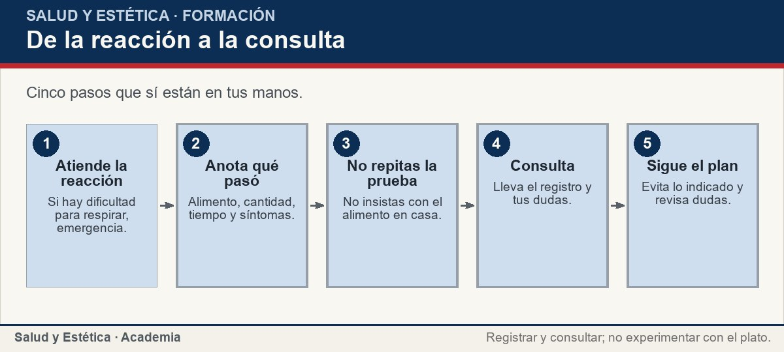
Leer etiquetas sin confiar en la memoria
Cinco pasos que sí están en tus manos.
Ver imagen original en el OA
Notes:
Imagen del OA: assets/fig-1-flujo.jpg
Texto alternativo: De la reacción a la consulta
Pie: Cinco pasos que sí están en tus manos.
Enlace: https://saludyestetica.lumbre.lat/object/sye-c29-r01-oa08-alergias-e-intolerancias

Slide 19
Dietas de eliminación sin confirmación · 1 de 3
Cuando alguien sospecha una alergia, la tentación es eliminar el alimento y listo. El problema es que una eliminación sin valoración puede dejar huecos de nutrientes, sobre todo en niños, y convertir la mesa en un territorio de miedo.
También puede ocultar la causa real: si se quitan cinco alimentos a la vez, nadie sabe cuál era el responsable, y la persona queda con una dieta más estrecha y sin respuesta. A eso se suma el costo social: comer fuera se vuelve una negociación y, en niños, la diferencia con los compañeros pesa.
Alergias e intolerancias: distinguir y cuándo consultar
19 / 76

Slide 20
Dietas de eliminación sin confirmación · 2 de 3
Una dieta sin valoración también puede retrasar la atención de otra causa, como una enfermedad digestiva que necesita estudio.
Eliminar y volver a introducir un alimento es una maniobra con pasos, tiempos y riesgos que corresponde al profesional, sobre todo si hubo una reacción grave. Esta lección no da pautas de reintroducción ni sugiere «probar tantito»: en una alergia verdadera, esa prueba puede desencadenar una reacción peligrosa.
Alergias e intolerancias: distinguir y cuándo consultar
20 / 76
Notes:
Continuación de «Dietas de eliminación sin confirmación» (2 de 3).

Slide 21
Dietas de eliminación sin confirmación · 3 de 3
Lo que sí puedes hacer es registrar lo que pasó —qué comiste, cuánto, cuándo y qué síntomas aparecieron— y llevar ese registro a la consulta. El registro debe incluir el tiempo transcurrido, porque una reacción inmediata y una que aparece horas después sugieren mecanismos distintos.
Esa diferencia orienta la valoración y no se deduce de la memoria.
Alergias e intolerancias: distinguir y cuándo consultar
21 / 76
Notes:
Continuación de «Dietas de eliminación sin confirmación» (3 de 3).

Slide 22
Dietas de eliminación sin confirmación
Situaciones frecuentes con alergias e intolerancias y una respuesta prudente. No sustituye la consulta.
Alergias e intolerancias: distinguir y cuándo consultar
22 / 76
Notes:
Título completo de la tabla que sigue.

Slide 23
Tabla · 1 de 2
Situación | Qué conviene mirar | Decisión prudente
Ronchas después de comer mariscos | Tiempo, cantidad y otros síntomas | No repetir; consultar aunque haya pasado.
Diarrea al tomar leche | Cantidad y tipo de lácteo | Observar y consultar; no eliminar todo sin valoración.
«Puede contener trazas» | Gravedad de la alergia y plan indicado | Evitar si el plan lo indica; preguntar.
«Un poquito no hace daño» | Si es alergia o intolerancia | No probar en alergia; consultar.
Alergias e intolerancias: distinguir y cuándo consultar
23 / 76
Notes:
Tabla del OA: Tabla
Enlace: https://saludyestetica.lumbre.lat/object/sye-c29-r01-oa08-alergias-e-intolerancias

Slide 24
Tabla · 2 de 2
Situación | Qué conviene mirar | Decisión prudente
Etiqueta que cambió | Lista de ingredientes nueva | Volver a leer antes de consumir.
Alergias e intolerancias: distinguir y cuándo consultar
24 / 76
Notes:
Tabla del OA: Tabla
Enlace: https://saludyestetica.lumbre.lat/object/sye-c29-r01-oa08-alergias-e-intolerancias

Slide 25
En casa, en la escuela y en la mesa · 1 de 3
Cuando hay una alergia en la familia, el cuidado es colectivo. Utensilios y superficies pueden transferir proteínas; una cuchara usada en un guiso con leche puede contaminar el plato de quien es alérgico.
En los niños, conviene avisar a la escuela y a quienes los cuidan, dejar instrucciones claras y revisar que el lonche y los cumpleaños no se conviertan en un riesgo. La frase «un poquito no hace daño» es justamente la que no aplica en una alergia.
Alergias e intolerancias: distinguir y cuándo consultar
25 / 76

Slide 26
En casa, en la escuela y en la mesa · 2 de 3
En la escuela conviene que el plan esté por escrito y que lo conozcan la maestra, la cocina y la persona que cuida al niño. No se trata de estigmatizar: se trata de que nadie tenga que improvisar en una emergencia.
Alergias e intolerancias: distinguir y cuándo consultar
26 / 76
Notes:
Continuación de «En casa, en la escuela y en la mesa» (2 de 3).

Slide 27
En casa, en la escuela y en la mesa · 3 de 3
En la mesa compartida también se aprende. Separar porciones antes de añadir un ingrediente, leer la etiqueta del producto que trae un invitado y preguntar antes de ofrecer son gestos sencillos que evitan sustos. Con una intolerancia, el cuidado se centra en la cantidad y en el malestar; con una alergia, en la evitación y en el plan de emergencia. Tratar las dos cosas igual confunde y puede fallar en lo importante. En una fiesta o en un viaje, preguntar por los ingredientes antes de servir evita el momento incómodo de rechazar el plato en la mesa. Y si hay duda, siempre es más seguro no ofrecer que ofrecer «a ver qué pasa».
Alergias e intolerancias: distinguir y cuándo consultar
27 / 76
Notes:
Continuación de «En casa, en la escuela y en la mesa» (3 de 3).

Slide 28
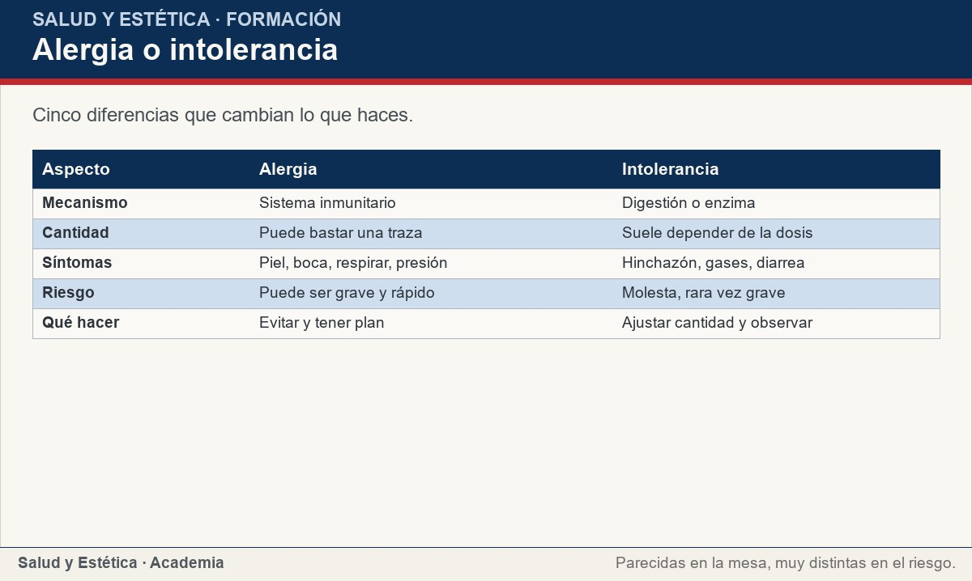
En casa, en la escuela y en la mesa
Cinco diferencias que cambian lo que haces.
Ver imagen original en el OA
Notes:
Imagen del OA: assets/fig-2-matriz.jpg
Texto alternativo: Alergia o intolerancia
Pie: Cinco diferencias que cambian lo que haces.
Enlace: https://saludyestetica.lumbre.lat/object/sye-c29-r01-oa08-alergias-e-intolerancias

Slide 29
Cuándo consultar · 1 de 3
Consulta después de cualquier reacción que sugiera alergia, aunque haya pasado sola, y antes de eliminar alimentos por cuenta propia.
Consulta también si un niño tiene diarrea, falta de crecimiento o rechazo de un alimento de forma repetida, si hay antecedentes familiares de alergia, y si la persona tiene una alergia ya identificada y necesita un plan para la escuela, un viaje o un trabajo.
Alergias e intolerancias: distinguir y cuándo consultar
29 / 76

Slide 30
Cuándo consultar · 2 de 3
La valoración incluye historia, exploración y, cuando hace falta, pruebas. La valoración no siempre termina en pruebas: a veces la historia clínica y lo observado bastan para orientar. Lo importante es que la decisión de evitar un alimento tenga una razón y un seguimiento.
Alergias e intolerancias: distinguir y cuándo consultar
30 / 76
Notes:
Continuación de «Cuándo consultar» (2 de 3).

Slide 31
Cuándo consultar · 3 de 3
Urge atención inmediata si hay dificultad para respirar, hinchazón de garganta, voz ronca, tos persistente, mareo o desmayo después de comer. No se debe intentar «acostumbrar» a nadie con cantidades crecientes ni sustituir el plan indicado por un consejo de sobremesa. Esta lección no diagnostica ni trata: enseña a distinguir, a leer y a reconocer el momento en que la decisión pasa a manos de un profesional. Tampoco conviene esperar a que la reacción se repita para buscar ayuda: la primera evaluación es la que permite preparar el plan y evitar sorpresas. Consultar no es exagerar; es poner el cuidado en el lugar correcto.
Alergias e intolerancias: distinguir y cuándo consultar
31 / 76
Notes:
Continuación de «Cuándo consultar» (3 de 3).

Slide 32
Cuándo consultar · Procedimiento: qué hacer ante una sospecha · Paso 1 de 6
Atiende primero los síntomas graves
Si hay dificultad para respirar, hinchazón de garganta, voz ronca, mareo o desmayo, llama a los servicios de emergencia y sigue el plan indicado. No esperes a ver si mejora.
Alergias e intolerancias: distinguir y cuándo consultar
32 / 76
Notes:
Recorrido: Procedimiento: qué hacer ante una sospecha
Paso 1 de 6: Atiende primero los síntomas graves
Texto del paso: Si hay dificultad para respirar, hinchazón de garganta, voz ronca, mareo o desmayo, llama a los servicios de emergencia y sigue el plan indicado. No esperes a ver si mejora.
Enlace: https://saludyestetica.lumbre.lat/object/sye-c29-r01-oa08-alergias-e-intolerancias

Slide 33
Cuándo consultar · Procedimiento: qué hacer ante una sospecha · Paso 2 de 6
Anota lo ocurrido
Escribe qué alimento, cuánto, a qué hora, qué síntomas y cuánto duraron. Incluye lo que comiste antes y cualquier medicamento. Ese registro vale más que el recuerdo.
Alergias e intolerancias: distinguir y cuándo consultar
33 / 76
Notes:
Recorrido: Procedimiento: qué hacer ante una sospecha
Paso 2 de 6: Anota lo ocurrido
Texto del paso: Escribe qué alimento, cuánto, a qué hora, qué síntomas y cuánto duraron. Incluye lo que comiste antes y cualquier medicamento. Ese registro vale más que el recuerdo.
Enlace: https://saludyestetica.lumbre.lat/object/sye-c29-r01-oa08-alergias-e-intolerancias

Slide 34
Cuándo consultar · Procedimiento: qué hacer ante una sospecha · Paso 3 de 6
No repitas el alimento para comprobar
En una alergia, repetir la prueba en casa puede provocar una reacción mayor. La confirmación se hace con valoración profesional, no con experimentos.
Alergias e intolerancias: distinguir y cuándo consultar
34 / 76
Notes:
Recorrido: Procedimiento: qué hacer ante una sospecha
Paso 3 de 6: No repitas el alimento para comprobar
Texto del paso: En una alergia, repetir la prueba en casa puede provocar una reacción mayor. La confirmación se hace con valoración profesional, no con experimentos.
Enlace: https://saludyestetica.lumbre.lat/object/sye-c29-r01-oa08-alergias-e-intolerancias

Slide 35
Cuándo consultar · Procedimiento: qué hacer ante una sospecha · Paso 4 de 6
Revisa tus etiquetas habituales
Toma los productos que compras seguido y lee la lista de ingredientes completa. Anota los nombres que no reconoces y pregunta antes de volver a comprarlos.
Alergias e intolerancias: distinguir y cuándo consultar
35 / 76
Notes:
Recorrido: Procedimiento: qué hacer ante una sospecha
Paso 4 de 6: Revisa tus etiquetas habituales
Texto del paso: Toma los productos que compras seguido y lee la lista de ingredientes completa. Anota los nombres que no reconoces y pregunta antes de volver a comprarlos.
Enlace: https://saludyestetica.lumbre.lat/object/sye-c29-r01-oa08-alergias-e-intolerancias

Slide 36
Cuándo consultar · Procedimiento: qué hacer ante una sospecha · Paso 5 de 6
Prepara la consulta
Lleva el registro, las etiquetas, la lista de medicamentos y tus preguntas: qué evitar, qué hacer ante una reacción y cómo manejar la escuela o el trabajo.
Alergias e intolerancias: distinguir y cuándo consultar
36 / 76
Notes:
Recorrido: Procedimiento: qué hacer ante una sospecha
Paso 5 de 6: Prepara la consulta
Texto del paso: Lleva el registro, las etiquetas, la lista de medicamentos y tus preguntas: qué evitar, qué hacer ante una reacción y cómo manejar la escuela o el trabajo.
Enlace: https://saludyestetica.lumbre.lat/object/sye-c29-r01-oa08-alergias-e-intolerancias

Slide 37
Cuándo consultar · Procedimiento: qué hacer ante una sospecha · Paso 6 de 6
Sigue y revisa el plan
Si el profesional indicó evitar un alimento o llevar un dispositivo, cumple el plan y revisa dudas en la siguiente cita. No lo cambies por un consejo de sobremesa.
Alergias e intolerancias: distinguir y cuándo consultar
37 / 76
Notes:
Recorrido: Procedimiento: qué hacer ante una sospecha
Paso 6 de 6: Sigue y revisa el plan
Texto del paso: Si el profesional indicó evitar un alimento o llevar un dispositivo, cumple el plan y revisa dudas en la siguiente cita. No lo cambies por un consejo de sobremesa.
Enlace: https://saludyestetica.lumbre.lat/object/sye-c29-r01-oa08-alergias-e-intolerancias

Slide 38
Cuándo consultar · Caso ficticio: Paulina y las trazas · Paso 1 de 3
Los datos del caso
Caso ficticio. Paulina, nombre inventado, tuvo ronchas y picazón en la boca después de comer camarón; se le quitaron en una hora y no consultó. Su hermana le dijo que era intolerancia y que comiera «poquito a poco». Su hijo menor tiene diarrea con la leche y la abuela quiere darle «tantito» para que se acostumbre.
Alergias e intolerancias: distinguir y cuándo consultar
38 / 76
Notes:
Recorrido: Caso ficticio: Paulina y las trazas
Paso 1 de 3: Los datos del caso
Texto del paso: Caso ficticio. Paulina, nombre inventado, tuvo ronchas y picazón en la boca después de comer camarón; se le quitaron en una hora y no consultó. Su hermana le dijo que era intolerancia y que comiera «poquito a poco». Su hijo menor tiene diarrea con la leche y la abuela quiere darle «tantito» para que se acostumbre.
Enlace: https://saludyestetica.lumbre.lat/object/sye-c29-r01-oa08-alergias-e-intolerancias

Slide 39
Cuándo consultar · Caso ficticio: Paulina y las trazas · Paso 2 de 3
Lo que aparece al revisar
Paulina escribe qué comió, cuánto y en cuánto tiempo aparecieron los síntomas. Revisa las etiquetas de los productos que compra y encuentra «puede contener trazas» en dos de ellos. Con su hijo, anota que la diarrea aparece con un vaso de leche pero no con yogur, y que no hay ronchas ni dificultad para respirar.
Alergias e intolerancias: distinguir y cuándo consultar
39 / 76
Notes:
Recorrido: Caso ficticio: Paulina y las trazas
Paso 2 de 3: Lo que aparece al revisar
Texto del paso: Paulina escribe qué comió, cuánto y en cuánto tiempo aparecieron los síntomas. Revisa las etiquetas de los productos que compra y encuentra «puede contener trazas» en dos de ellos. Con su hijo, anota que la diarrea aparece con un vaso de leche pero no con yogur, y que no hay ronchas ni dificultad para respirar.
Enlace: https://saludyestetica.lumbre.lat/object/sye-c29-r01-oa08-alergias-e-intolerancias

Slide 40
Cuándo consultar · Caso ficticio: Paulina y las trazas · Paso 3 de 3
Qué decide y por qué
No prueba el camarón otra vez ni le da leche al niño «para acostumbrarlo». Pide cita para los dos, lleva el registro y las etiquetas, y pregunta qué evitar, qué hacer ante una reacción y cómo leer las trazas. Mientras espera, evita el camarón y no elimina otros alimentos sin indicación. No busca una etiqueta perfecta: busca un plan claro.
Alergias e intolerancias: distinguir y cuándo consultar
40 / 76
Notes:
Recorrido: Caso ficticio: Paulina y las trazas
Paso 3 de 3: Qué decide y por qué
Texto del paso: No prueba el camarón otra vez ni le da leche al niño «para acostumbrarlo». Pide cita para los dos, lleva el registro y las etiquetas, y pregunta qué evitar, qué hacer ante una reacción y cómo leer las trazas. Mientras espera, evita el camarón y no elimina otros alimentos sin indicación. No busca una etiqueta perfecta: busca un plan claro.
Enlace: https://saludyestetica.lumbre.lat/object/sye-c29-r01-oa08-alergias-e-intolerancias

Slide 41
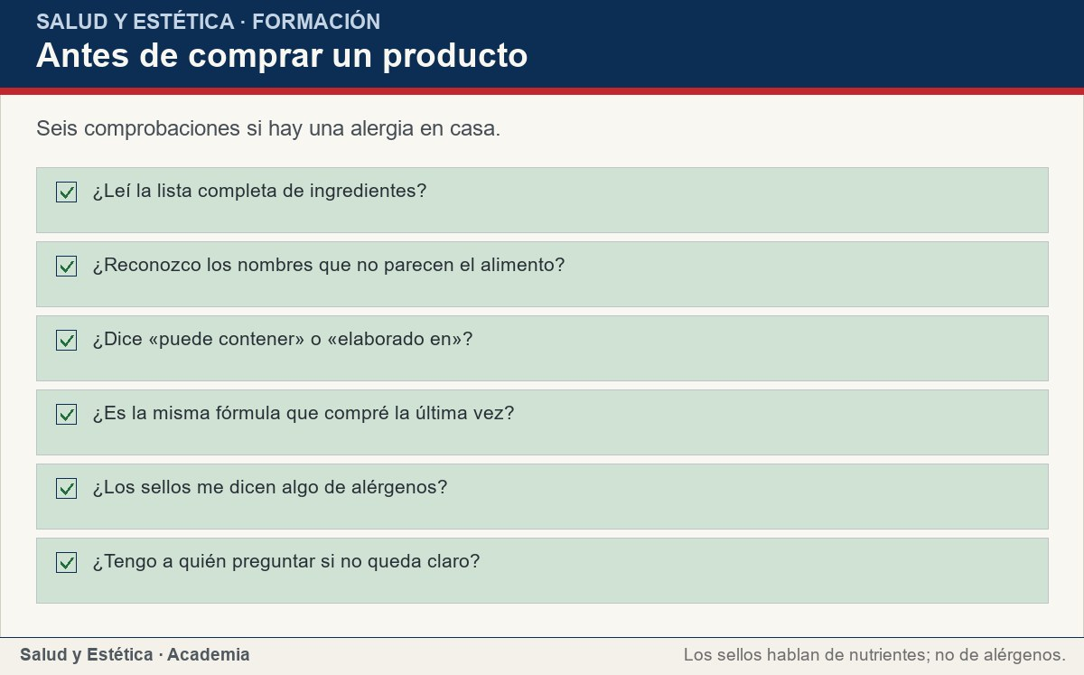
Cuándo consultar
Seis comprobaciones si hay una alergia en casa.
Ver imagen original en el OA
Notes:
Imagen del OA: assets/fig-3-checklist.jpg
Texto alternativo: Antes de comprar un producto
Pie: Seis comprobaciones si hay una alergia en casa.
Enlace: https://saludyestetica.lumbre.lat/object/sye-c29-r01-oa08-alergias-e-intolerancias

Slide 42
Errores frecuentes · 1 de 2
•
Llamar intolerancia a una reacción alérgica. Una intolerancia se debe a la digestión; una alergia, al sistema inmunitario, y puede ser grave con muy poco alimento. Confundirlas lleva a probar lo que no se debe probar.
•
Dar «tantito» para acostumbrar. En una alergia, las cantidades crecientes en casa pueden desencadenar una reacción mayor. La introducción gradual es un procedimiento profesional, no un consejo de familia.
Alergias e intolerancias: distinguir y cuándo consultar
42 / 76

Slide 43
Errores frecuentes · 2 de 2
•
Confiar en una lectura vieja de la etiqueta. Las fórmulas cambian y un producto que era seguro puede dejar de serlo. La lista de ingredientes se lee en cada compra, no una vez para siempre.
•
Eliminar varios alimentos a la vez. Sin valoración, la eliminación múltiple deja huecos nutricionales y no permite saber cuál era el responsable. Se registra primero y se consulta después.
Alergias e intolerancias: distinguir y cuándo consultar
43 / 76
Notes:
Continuación de «Errores frecuentes» (2 de 2).

Slide 44
Criterios para decidir · 1 de 3
1.
Si hubo ronchas, hinchazón o dificultad para respirar después de comer, consulta aunque los síntomas hayan pasado.
2.
Si hay dificultad para respirar o hinchazón de garganta, es una emergencia: llama y sigue el plan indicado.
3.
Si sospechas una alergia, no repitas el alimento para comprobar; registra y consulta.
4.
Si un producto dice «puede contener», trátalo según la gravedad y el plan que te hayan indicado.
Alergias e intolerancias: distinguir y cuándo consultar
44 / 76

Slide 45
Criterios para decidir · 2 de 3
5.
Si alguien propone eliminar varios alimentos o reintroducirlos, pregunta si esa indicación viene de un profesional.
Límites y escalamiento
Busca atención de emergencia si después de comer aparece dificultad para respirar, sibilancias, hinchazón de labios, lengua o garganta, voz ronca, tos que no cede, vómito repetido, mareo, palidez o desmayo.
Alergias e intolerancias: distinguir y cuándo consultar
45 / 76
Notes:
Continuación de «Criterios para decidir» (2 de 3).

Slide 46
Criterios para decidir · 3 de 3
Consulta con un profesional después de cualquier reacción que sugiera alergia, antes de eliminar alimentos por cuenta propia, si un niño no crece o rechaza alimentos de forma repetida, si hay una alergia ya identificada y necesitas un plan para escuela, viaje o trabajo, y si tienes dudas sobre una etiqueta o un producto.
Esta lección no diagnostica ni indica tratamientos ni reintroducciones: ordena la observación y señala cuándo la decisión es profesional.
Alergias e intolerancias: distinguir y cuándo consultar
46 / 76
Notes:
Continuación de «Criterios para decidir» (3 de 3).

Slide 47
Actividad 1 · Opción múltiple
Sección: Comprueba lo que aprendiste
¿Cuál es la diferencia principal entre una alergia y una intolerancia alimentaria?
A) La alergia es más común en adultos y la intolerancia en niños.
B) La alergia es una reacción del sistema inmunitario y la intolerancia un problema de digestión.
C) La intolerancia siempre es más grave que la alergia.
D) Las dos se diagnostican con la misma prueba casera.
Alergias e intolerancias: distinguir y cuándo consultar
47 / 76
Notes:
Solución: B) La alergia es una reacción del sistema inmunitario y la intolerancia un problema de digestión.
Explicación: La alergia involucra al sistema inmunitario y puede desencadenarse con cantidades mínimas; la intolerancia tiene que ver con la digestión y suele depender de la cantidad consumida.
Evidencia: MedlinePlus: «Una intolerancia alimentaria es diferente a una alergia alimentaria».
Enlace al OA: https://saludyestetica.lumbre.lat/object/sye-c29-r01-oa08-alergias-e-intolerancias

Slide 48
Actividad 2 · Opción múltiple
Sección: Comprueba lo que aprendiste
Después de comer camarón, una persona tiene ronchas y picazón en la boca, y los síntomas desaparecen en una hora. ¿Qué es lo prudente?
A) Volver a comer camarón en pequeña cantidad para confirmar.
B) Ignorarlo porque ya pasó.
C) Registrar lo ocurrido y consultar, sin repetir el alimento por cuenta propia.
D) Eliminar todos los mariscos y no comentarlo con nadie.
Alergias e intolerancias: distinguir y cuándo consultar
48 / 76
Notes:
Solución: C) Registrar lo ocurrido y consultar, sin repetir el alimento por cuenta propia.
Explicación: Una reacción sugiere alergia y merece valoración aunque haya pasado. Repetir la prueba en casa puede provocar una reacción mayor; eliminar sin valoración tampoco es el camino.
Evidencia: MedlinePlus: urticaria y picazón en la boca figuran entre los síntomas; la valoración profesional define qué evitar.
Enlace al OA: https://saludyestetica.lumbre.lat/object/sye-c29-r01-oa08-alergias-e-intolerancias

Slide 49
Actividad 3 · Verdadero o falso
Sección: Comprueba lo que aprendiste
Los sellos de advertencia de un producto informan sobre los alérgenos que contiene.
A) Verdadero
B) Falso
Alergias e intolerancias: distinguir y cuándo consultar
49 / 76
Notes:
Solución: Falso
Explicación: Los sellos avisan de exceso de azúcares, grasas o sodio. Para alérgenos hay que leer la lista de ingredientes y las advertencias de contacto cruzado, y preguntar si no queda claro.
Evidencia: La autoridad sanitaria mexicana describe los sellos como aviso de exceso de nutrientes críticos, no de alérgenos.
Enlace al OA: https://saludyestetica.lumbre.lat/object/sye-c29-r01-oa08-alergias-e-intolerancias

Slide 50
Actividad 4 · Verdadero o falso
Sección: Comprueba lo que aprendiste
En una alergia, dar cantidades pequeñas y crecientes del alimento en casa es una forma segura de acostumbrar al cuerpo.
A) Verdadero
B) Falso
Alergias e intolerancias: distinguir y cuándo consultar
50 / 76
Notes:
Solución: Falso
Explicación: Puede desencadenar una reacción grave. La introducción gradual o la desensibilización son procedimientos que realiza el profesional con condiciones controladas.
Evidencia: La lección distingue la evitación y el plan profesional de la prueba casera.
Enlace al OA: https://saludyestetica.lumbre.lat/object/sye-c29-r01-oa08-alergias-e-intolerancias

Slide 51
Actividad 5 · Relacionar · 1 de 2
Sección: Comprueba lo que aprendiste
Relaciona cada situación con la respuesta que corresponde.
Columna A
1. Dificultad para respirar tras comer
2. Diarrea con mucha leche
3. «Puede contener trazas»
4. Etiqueta con fórmula nueva
5. Sospecha sin valoración
Columna B
A) Observar cantidad y consultar
Alergias e intolerancias: distinguir y cuándo consultar
51 / 76
Notes:
Solución: Dificultad para respirar tras comer → Emergencia: llamar y seguir el plan
Diarrea con mucha leche → Observar cantidad y consultar
«Puede contener trazas» → Revisar gravedad y plan indicado
Etiqueta con fórmula nueva → Volver a leer ingredientes
Sospecha sin valoración → Registrar y no eliminar por cuenta propia
Evidencia: Cada situación tiene una respuesta distinta según el mecanismo y el riesgo.
Enlace al OA: https://saludyestetica.lumbre.lat/object/sye-c29-r01-oa08-alergias-e-intolerancias

Slide 52
Actividad 5 · Relacionar · 2 de 2
B) Revisar gravedad y plan indicado
C) Volver a leer ingredientes
D) Registrar y no eliminar por cuenta propia
E) Emergencia: llamar y seguir el plan
Alergias e intolerancias: distinguir y cuándo consultar
52 / 76
Notes:
Continuación de «Actividad 5 · Relacionar» (2 de 2).

Slide 53
Actividad 6 · Completar la frase
Sección: Comprueba lo que aprendiste
La alergia es una reacción del sistema ___ y puede aparecer con cantidades muy pequeñas; la intolerancia es un problema de ___ y suele depender de la cantidad. Ante una sospecha, se registra y se consulta, sin eliminar alimentos por cuenta propia.
Alergias e intolerancias: distinguir y cuándo consultar
53 / 76
Notes:
Solución: inmunitario · digestión
Explicación: El mecanismo explica el riesgo: la alergia puede ser grave y rápida; la intolerancia suele ser un malestar digestivo relacionado con la dosis.
Evidencia: MedlinePlus: la intolerancia alimentaria es diferente a la alergia alimentaria.
Enlace al OA: https://saludyestetica.lumbre.lat/object/sye-c29-r01-oa08-alergias-e-intolerancias

Slide 54
Actividad 7 · Clasificar · 1 de 2
Sección: Comprueba lo que aprendiste
Clasifica cada señal o acción según lo que corresponde.
Categorías
• Urgencia
• Consulta próxima
• No hacer
1. Hinchazón de garganta y voz ronca
2. Ronchas que ya desaparecieron
3. Dar «tantito» para acostumbrar
Alergias e intolerancias: distinguir y cuándo consultar
54 / 76
Notes:
Solución: 1. Hinchazón de garganta y voz ronca → Urgencia
2. Ronchas que ya desaparecieron → Consulta próxima
3. Dar «tantito» para acostumbrar → No hacer
4. Mareo o desmayo después de comer → Urgencia
5. Diarrea repetida con leche en un niño → Consulta próxima
6. Repetir el alimento para comprobar → No hacer
7. Dificultad para respirar → Urgencia
8. Eliminar cinco alimentos sin valoración → No hacer
Evidencia: Urgencia es lo que compromete la respiración o la circulación; consulta es lo que se valora; no hacer es experimentar por cuenta propia.
Enlace al OA: https://saludyestetica.lumbre.lat/object/sye-c29-r01-oa08-alergias-e-intolerancias

Slide 55
Actividad 7 · Clasificar · 2 de 2
4. Mareo o desmayo después de comer
5. Diarrea repetida con leche en un niño
6. Repetir el alimento para comprobar
7. Dificultad para respirar
8. Eliminar cinco alimentos sin valoración
Clasifica cada elemento en una de las categorías.
Alergias e intolerancias: distinguir y cuándo consultar
55 / 76
Notes:
Continuación de «Actividad 7 · Clasificar» (2 de 2).

Slide 56
Actividad 8 · Detective de errores · 1 de 2
Sección: Comprueba lo que aprendiste
Marca la línea donde el razonamiento falla.
A) Paulina anota qué comió, cuánto y cuándo aparecieron los síntomas.
B) Lee la lista completa de ingredientes de los productos que compra.
C) Como las ronchas se quitaron solas, no hace falta consultar y puede volver a probar el camarón.
D) Evita el camarón mientras espera la cita.
Alergias e intolerancias: distinguir y cuándo consultar
56 / 76
Notes:
Solución: C) Como las ronchas se quitaron solas, no hace falta consultar y puede volver a probar el camarón.
Explicación: Que los síntomas hayan pasado no descarta una alergia ni indica que la próxima reacción será igual. Repetir la prueba en casa es riesgoso; la valoración define qué hacer.
Evidencia: MedlinePlus: la urticaria y la picazón en la boca son síntomas de alergia; la gravedad puede variar entre exposiciones.
Enlace al OA: https://saludyestetica.lumbre.lat/object/sye-c29-r01-oa08-alergias-e-intolerancias

Slide 57
Actividad 8 · Detective de errores · 2 de 2
E) Pregunta cómo leer las advertencias de trazas.
Alergias e intolerancias: distinguir y cuándo consultar
57 / 76
Notes:
Continuación de «Actividad 8 · Detective de errores» (2 de 2).

Slide 58
Revisión rápida · 1 de 2
Criterio de avance
Se considera superado con al menos 70% de acierto agregado en las actividades cubiertas.
Actividades cubiertas
• Opción múltiple · sye-c29-r01-oa08-ex01
• Opción múltiple · sye-c29-r01-oa08-ex02
• Verdadero o falso · sye-c29-r01-oa08-ex03
• Verdadero o falso · sye-c29-r01-oa08-ex04
• Relacionar · sye-c29-r01-oa08-ex05
Alergias e intolerancias: distinguir y cuándo consultar
58 / 76
Notes:
Compuerta de avance: Revisión rápida
Umbral declarado: 70%.
No se incluyen puntuaciones de ninguna sesión ni respuestas personales.
Enlace: https://saludyestetica.lumbre.lat/object/sye-c29-r01-oa08-alergias-e-intolerancias

Slide 59
Revisión rápida · 2 de 2
• Completar la frase · sye-c29-r01-oa08-ex06
• Clasificar · sye-c29-r01-oa08-ex07
• Detective de errores · sye-c29-r01-oa08-ex08
Al superar: Distingues alergia de intolerancia, lees una etiqueta con criterio y reconoces las señales que urgen.
Si aún no se alcanza: Repasa la matriz de alergia e intolerancia y vuelve a escribir tu registro de una reacción con alimento, tiempo y síntomas.
Alergias e intolerancias: distinguir y cuándo consultar
59 / 76
Notes:
Continuación de «Revisión rápida» (2 de 2).

Slide 60
Actividad 9 · Reflexión
Sección: Comprueba lo que aprendiste
Piensa en una reacción o malestar que hayas tenido con un alimento. Escribe qué comiste, cuánto, cuánto tardaron los síntomas y qué hiciste. Después responde si eso se parece más a una alergia o a una intolerancia y qué pregunta llevarías a consulta.
Pregunta abierta · las respuestas personales no se incluyen en esta exportación.
Alergias e intolerancias: distinguir y cuándo consultar
60 / 76
Notes:
Reflexión del OA: Piensa en una reacción o malestar que hayas tenido con un alimento. Escribe qué comiste, cuánto, cuánto tardaron los síntomas y qué hiciste. Después responde si eso se parece más a una alergia o a una intolerancia y qué pregunta llevarías a consulta.
No se exportan respuestas personales.
Enlace: https://saludyestetica.lumbre.lat/object/sye-c29-r01-oa08-alergias-e-intolerancias

Slide 61
Juegos · Memoria para distinguir y actuar
Cara A | Cara B
Alergia | Sistema inmunitario; puede ser grave
Intolerancia | Digestión; depende de la cantidad
Anafilaxia | Emergencia: llamar y seguir el plan
Etiqueta | Se lee completa en cada compra
Reintroducción | La conduce el profesional, no la familia
Alergias e intolerancias: distinguir y cuándo consultar
61 / 76
Notes:
Tabla del OA: Juegos · Memoria para distinguir y actuar
Enlace: https://saludyestetica.lumbre.lat/object/sye-c29-r01-oa08-alergias-e-intolerancias

Slide 62
Juegos · Memoria para distinguir y actuar · Cómo practicar
Este es el contenido estático del juego. Para emparejar las cartas y practicar la interacción, abre el OA.
Abrir el juego en el OA
Alergias e intolerancias: distinguir y cuándo consultar
62 / 76
Notes:
Juego de memoria: Juegos · Memoria para distinguir y actuar
Enlace: https://saludyestetica.lumbre.lat/object/sye-c29-r01-oa08-alergias-e-intolerancias

Slide 63
Juegos · Tarjetas para leer y actuar · Tarjeta 1 de 5
Pregunta
¿Cómo distingo una alergia de una intolerancia?
Alergias e intolerancias: distinguir y cuándo consultar
63 / 76
Notes:
Anverso: ¿Cómo distingo una alergia de una intolerancia?
Reverso: La alergia es una reacción del sistema inmunitario y puede aparecer con trazas; la intolerancia es un problema de digestión y suele depender de la cantidad. El riesgo y la conducta cambian.
Enlace: https://saludyestetica.lumbre.lat/object/sye-c29-r01-oa08-alergias-e-intolerancias

Slide 64
Juegos · Tarjetas para leer y actuar · Tarjeta 1 de 5 · Respuesta
Respuesta
La alergia es una reacción del sistema inmunitario y puede aparecer con trazas; la intolerancia es un problema de digestión y suele depender de la cantidad. El riesgo y la conducta cambian.
Alergias e intolerancias: distinguir y cuándo consultar
64 / 76
Notes:
Respuesta de la tarjeta 1.

Slide 65
Juegos · Tarjetas para leer y actuar · Tarjeta 2 de 5
Pregunta
¿Qué síntomas son una emergencia?
Alergias e intolerancias: distinguir y cuándo consultar
65 / 76
Notes:
Anverso: ¿Qué síntomas son una emergencia?
Reverso: Dificultad para respirar, sibilancias, hinchazón de labios, lengua o garganta, voz ronca, mareo o desmayo después de comer. Se llama a emergencias y se sigue el plan indicado.
Enlace: https://saludyestetica.lumbre.lat/object/sye-c29-r01-oa08-alergias-e-intolerancias

Slide 66
Juegos · Tarjetas para leer y actuar · Tarjeta 2 de 5 · Respuesta
Respuesta
Dificultad para respirar, sibilancias, hinchazón de labios, lengua o garganta, voz ronca, mareo o desmayo después de comer. Se llama a emergencias y se sigue el plan indicado.
Alergias e intolerancias: distinguir y cuándo consultar
66 / 76
Notes:
Respuesta de la tarjeta 2.

Slide 67
Juegos · Tarjetas para leer y actuar · Tarjeta 3 de 5
Pregunta
¿Qué miro en una etiqueta?
Alergias e intolerancias: distinguir y cuándo consultar
67 / 76
Notes:
Anverso: ¿Qué miro en una etiqueta?
Reverso: La lista completa de ingredientes, los nombres que no parecen el alimento, las frases de contacto cruzado y si la fórmula cambió. Los sellos hablan de nutrientes, no de alérgenos.
Enlace: https://saludyestetica.lumbre.lat/object/sye-c29-r01-oa08-alergias-e-intolerancias

Slide 68
Juegos · Tarjetas para leer y actuar · Tarjeta 3 de 5 · Respuesta
Respuesta
La lista completa de ingredientes, los nombres que no parecen el alimento, las frases de contacto cruzado y si la fórmula cambió. Los sellos hablan de nutrientes, no de alérgenos.
Alergias e intolerancias: distinguir y cuándo consultar
68 / 76
Notes:
Respuesta de la tarjeta 3.

Slide 69
Juegos · Tarjetas para leer y actuar · Tarjeta 4 de 5
Pregunta
¿Por qué no probar «tantito»?
Alergias e intolerancias: distinguir y cuándo consultar
69 / 76
Notes:
Anverso: ¿Por qué no probar «tantito»?
Reverso: Porque en una alergia una cantidad mínima puede desencadenar una reacción grave. La introducción gradual es un procedimiento profesional.
Enlace: https://saludyestetica.lumbre.lat/object/sye-c29-r01-oa08-alergias-e-intolerancias

Slide 70
Juegos · Tarjetas para leer y actuar · Tarjeta 4 de 5 · Respuesta
Respuesta
Porque en una alergia una cantidad mínima puede desencadenar una reacción grave. La introducción gradual es un procedimiento profesional.
Alergias e intolerancias: distinguir y cuándo consultar
70 / 76
Notes:
Respuesta de la tarjeta 4.

Slide 71
Juegos · Tarjetas para leer y actuar · Tarjeta 5 de 5
Pregunta
¿Qué hago después de una reacción leve?
Alergias e intolerancias: distinguir y cuándo consultar
71 / 76
Notes:
Anverso: ¿Qué hago después de una reacción leve?
Reverso: Registrar alimento, cantidad, tiempo y síntomas, evitar repetir la prueba y consultar. Que haya pasado no descarta una alergia.
Enlace: https://saludyestetica.lumbre.lat/object/sye-c29-r01-oa08-alergias-e-intolerancias

Slide 72
Juegos · Tarjetas para leer y actuar · Tarjeta 5 de 5 · Respuesta
Respuesta
Registrar alimento, cantidad, tiempo y síntomas, evitar repetir la prueba y consultar. Que haya pasado no descarta una alergia.
Alergias e intolerancias: distinguir y cuándo consultar
72 / 76
Notes:
Respuesta de la tarjeta 5.

Slide 73
Para dominar este tema
Alergia e intolerancia se parecen en la mesa y se distinguen por el mecanismo y el riesgo: una puede ser grave con muy poco alimento y la otra suele depender de la cantidad. Ante una reacción, se registra, no se repite la prueba y se consulta; ante dificultad para respirar o hinchazón de garganta, se llama a emergencias. Las etiquetas se leen completas en cada compra, y la reintroducción de alimentos es del profesional. Esta semana, revisa las etiquetas de cinco productos de tu despensa y anota lo que no entiendas para preguntarlo.
Alergias e intolerancias: distinguir y cuándo consultar
73 / 76

Slide 74
Fuentes y estado de revisión · 1 de 3
Fuentes consultadas:
F-MEDLINEPLUS-ALERG · MedlinePlus en español, alergias alimentarias (Biblioteca Nacional de Medicina de EE. UU.) · https://medlineplus.gov/spanish/foodallergy.html · consulta: 2026-10-25 · alcance: Alcance internacional (Estados Unidos), material divulgativo federal. Distingue alergia de intolerancia, describe síntomas y advierte que la anafilaxia es una emergencia médica. No se usa para indicar tratamientos.
Alergias e intolerancias: distinguir y cuándo consultar
74 / 76

Slide 75
Fuentes y estado de revisión · 2 de 3
F-NOM051 · Secretaría de Economía, modificación a la NOM-051 sobre etiquetado de alimentos y bebidas · https://www.gob.mx/se/articulos/fue-aprobada-la-modificacion-a-la-nom-051-sobre-etiquetado-de-alimentos-y-bebidas · consulta: 2026-10-25 · alcance: Alcance federal en México. Describe los sellos por exceso de azúcares, grasas trans, grasas saturadas, sodio y contenido energético; se usa para aclarar que no informan sobre alérgenos.
Alergias e intolerancias: distinguir y cuándo consultar
75 / 76
Notes:
Continuación de «Fuentes y estado de revisión» (2 de 3).

Slide 76
Fuentes y estado de revisión · 3 de 3
F-OMS-DIETA · OMS, Alimentación sana (hoja informativa actualizada el 26 de enero de 2026) · https://www.who.int/es/news-room/fact-sheets/detail/healthy-diet · consulta: 2026-10-25 · alcance: Alcance internacional. Marco general de alimentación variada y suficiente; se usa para el contexto de la mesa y no para indicar dietas de eliminación.
Estado de revisión: Revisión editorial, 25 de octubre de 2026. Revisión por profesional sanitario: no realizada, pendiente. Lección de carácter informativo; no prescribe dietas ni pautas de reintroducción y no sustituye una consulta.
Alergias e intolerancias: distinguir y cuándo consultar
76 / 76
Notes:
Continuación de «Fuentes y estado de revisión» (3 de 3).

